Slide 1
Fundamentos e princípios do direito empresarial (DCO0221) tema 15 Empresa e Direitos Humanos: O Papel da Atividade Econômica na Geração de Riqueza e Bem-Estar
Carlos Portugal Gouvêa
Universidade de São Paulo

Slide 2
1. Visão pragmática dos Direitos Humanos
Absolutismo dos direitos humanos:
Verdades absolutas
Arquétipos e Estereótipos
ONGs: “mocinho”
Governo: “bandido” ontem, “mocinho” hoje
Empresas: “bandido”
O bom, o ruim e o pior
Qual o custo das verdades absolutas?
Ignorar os maiores violadores de direitos humanos e os maiores agentes transformadores
Quais bancos têm políticas de direitos humanos no Brasil?

Slide 3
2. Visão crítica dos direitos humanos
Direitos Humanos vs. Responsabilidade Social da Empresa
Direitos Humanos vs. Filantropia
Direitos Humanos vs. Custos
Direitos Humanos vs. Marketing

Slide 4
3. Empresa e direitos humanos
Objetivo: Adotar os Princípios Orientadores da Organização das Nações Unidas (ONU) sobre Empresas e Direitos Humanos (2008 e 2011) (“Princípios Orientadores” ou “Princípios Ruggie”)
Relator: John Ruggie, Professor da Universidade de Harvard
Quadrantes de Responsabilidade sugeridos por Ruggie:
Proteger: obrigação dos Estados de protegerem os direitos humanos;
Respeitar: responsabilidade das empresas de respeitar os direitos humanos; e
Reparar: necessidade de que existam recursos adequados e eficazes, em caso de descumprimento.

Slide 5
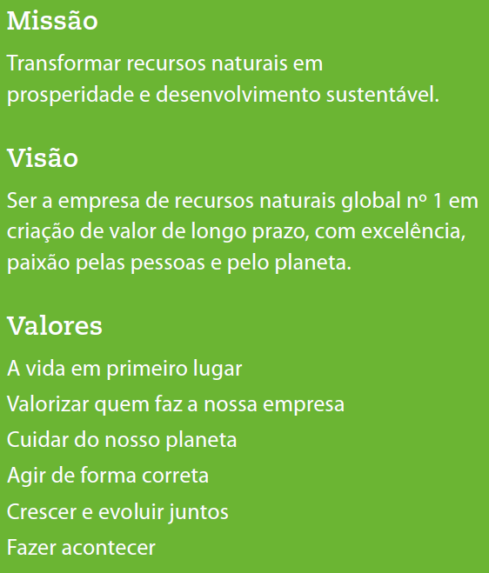

Slide 7
5. Quais são os “Princípios Orientadores”?
Respeito aos direitos humanos internacionalmente reconhecidos;
Responsabilidade pelos impactos da atividade interna e das relações comerciais com clientes e fornecedores;
Aplicação a todo e qualquer tipo de empresa e suas filiais, no país de origem e em outros territórios;
Adoção de um compromisso político de respeitar os direitos humanos;
Implementação de um processo de auditoria (due diligence) para prevenir, identificar, mitigar e prestar contas sobre os impactos nos direitos humanos;
Adoção de mecanismos para a reparação de consequências negativas sobre os direitos humanos em sua esfera de atuação; e
Monitoramento da eficácia da aplicação da política de direitos humanos.

Slide 8
6. Direitos Humanos: Conceito
O que são os “direitos humanos internacionalmente reconhecidos” mencionados pelos “Princípios Ruggie”?
Entende-se por Direitos Humanos o conjunto de direitos e deveres previstos na Carta Internacional de Direitos Humanos das Nações Unidas:
Declaração Universal dos Direitos Humanos das Nações Unidas (1948)
Pacto Internacional de Direitos Civis e Políticos (1966)
Pacto Internacional dos Direitos Econômico, Sociais e Culturais (1966)

Slide 9
7. Alguns Parâmetros Internacionais e Domésticos
Critérios do Dow Jones Sustainability Index
Índice de Sustentabilidade Empresarial da B3
Princípios do Equador sobre Financiamento de Projetos

Slide 10
8. Dow Jones Sustainability Index (DJSI)
Critérios sobre o compromisso de direitos humanos e “Princípios Ruggie” do DJSI:
“3.2.5. Public Commitment to Human Rights
Please indicate in the question below if your company has publicly committed to supporting the Universal Declaration of Human Rights.”
“3.2.6. Business and Human Rights
Please indicate if your company is familiar with the UN Framework and Guiding Principles on Business and Human Rights (the Ruggie Framework) and its potential implications for your business. (…)
Based on this assessment, which of your business activities could be in need of additional due diligence regarding Human Rights?
Based on this assessment, which Human Rights are in need of additional due diligence within the sphere of influence of your business activities.”

Slide 11
9. Princípios do Equador
Os Princípios do Equador III, de Junho de 2013, fazem menção específica à adoção dos Princípios Ruggie:
Principle 2. “The Assessment Documentation will be adequate, accurate and objective evaluation and presentation of the environmental and social risks and impacts, whether prepared by client, consultants or external expert. (…) in limited high risk circumstances, it may be appropriate for the client to complement its Assessment Documentation with specific human rights due diligence”:
Exhibit 3.(l). “Respect of human rights by acting with due diligence to prevent, mitigate ad manage adverse human rights impacts” (Illustrative List of Potential Environmental and Social Issues to be Addressed in the Environmental and Social Assessment Documentation).
Internal Due Diligence
Respect of human rights
Due diligence
Project Assessment

Slide 12
10. Índice de Sustentabilidade Empresarial da B3 (ISE)
ISE B3: 4º Índice de Sustentabilidade do mundo
É um índice que mede o retorno médio de uma carteira teórica de ações de empresas de capital aberto e listadas na B3 com as melhores práticas em sustentabilidade.
Critérios sobre o compromisso de direitos humanos e “Princípios Ruggie” do ISE:
Questionário ISE 2018 – Dimensão Geral
GER 1.2. Assinale os temas expressamente contemplados neste compromisso [com o desenvolvimento sustentável]. (...) (c) Promoção dos Direitos humanos.
Na alternativa (c) o termo promoção se refere a políticas afirmativas de Direitos Humanos, indo além da não violação.
Questionário ISE 2018 – Dimensão Governança Corporativa
GOV 26. A companhia promove treinamentos de conscientização e nivelamento ao menos para os níveis de coordenação, gerência e diretoria em relação aos seguintes temas, assinale todas as alternativas que se apliquem: (...) (e) Direitos humanos.

Slide 13
11. Índice de Sustentabilidade Empresarial da B3 (ISE)
Questionário ISE 2018 – Dimensão Social
SOC 1. A empresa possui compromisso formal com o respeito aos direitos humanos reconhecidos pelas Convenções Internacionais ratificadas pelo Brasil, referentes às relações de trabalho?
SOC.1.1. Se sim para a PERGUNTA 1, a empresa orienta seu compromisso com base nos Princípios Orientadores sobre Empresas e Direitos Humanos da ONU, quando pertinentes às relações de trabalho? (...) (b) Sim, realizando avaliação de impactos do negócio sobre os direitos humanos.
SOC 28. A companhia mantém práticas de gestão de seus fornecedores que viabilizam a identificação e acompanhamento de fornecedores críticos, do ponto de vista da sustentabilidade? (...) No contexto desta pergunta, há maior foco em processos de avaliação e monitoramento dos riscos aos direitos humanos na cadeira de suprimentos.

Slide 14
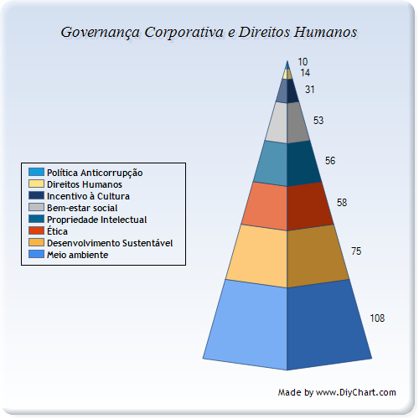
Pesquisa: Bolsistas Bruna Gärner, João Paulo Guerra, e Saulo Barboza.

Slide 15
12. Direitos humanos e Litigância estratégica
“Direitos humanos contra os pobres”
Problema da litigância individual
X
Caso Odebrecht
Alternativas para a solução coletiva de conflitos

